Slide 1

Отчет о реализации проекта повышения производительности труда «Оптимизация процесса изготовления опор»
Свердловская область
Подготовил – команда рабочей группы проекта
Сайт предприятия: http://www.fets.ru
Notes:
ок

Slide 2
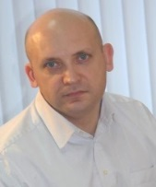
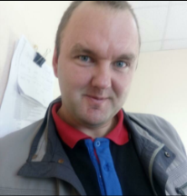
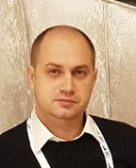
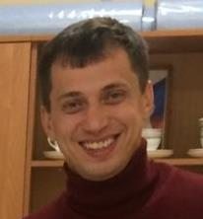
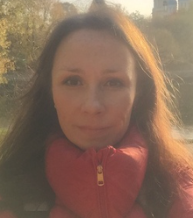
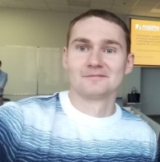
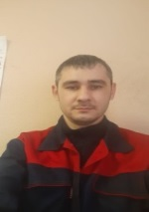
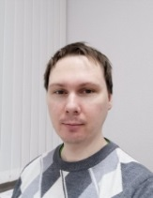
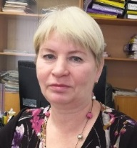
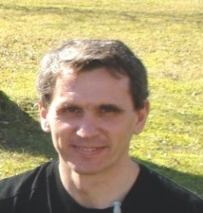
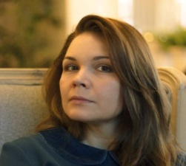
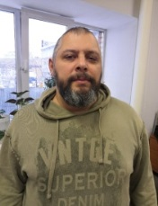
Рабочая группа проекта
Руководители проекта
Руководитель проекта от ФЦК
Команда проекта от РЦК
Грехов К.А.
Владелец процесса
Грехов Д.В.
Руководитель
рабочей группы
Клячев Г.С.
Васюк С.А.
Тихомирова М.Н.
Команда проекта от АО «Форатек ЭТС»»
Максимов И.В.
Романов А.Ф.
Сергеев Н.В.
Рычкова И.А.
Сергеев В.А.
Скобкарева С.С.
Хамидуллин М.Ф.
Notes:
ОК
2

Slide 3
О предприятии в цифрах
АО «Форатек ЭТС" - это стабильная и процветающая компания, выполняющая комплексные работы на объектах железнодорожной инфраструктуры
Вид деятельности
42.12. Строительство железных дорог и метро
Тип производства (Единичное/Серийное/Массовое) Серийное | Объем производства (в натуральных показателях) 4 000 шт. в год
ЦЕЛЕВЫЕ ПОКАЗАТЕЛИ ПРОЕКТА
Производительность, млн рублей/чел.
Notes:
ОК

Slide 4
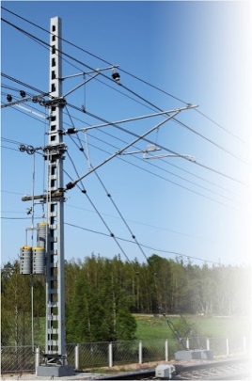

Информация о пилотном потоке
О продукте:
      Металлические стойки предназначены для использования в качестве основного несущего элемента в составе промежуточных, переходных и анкерных опор контактной сети для монтажа на них кронштейнов, консолей и жестких поперечин.
ОСНОВНЫЕ НАПРАВЛЕНИЯ ОПТИМИЗАЦИИ ПОТОКА:
      Снижение времени протекания процесса;
      Снижение объема незавершенного производства;
      Увеличение выработки стоек в смену.
О заказчике:
      ОАО «РЖД» потребитель 70% продукции на прямых договорах
      Продукция используется при электрификации и модернизации объектов инфраструктуры железных дорог
Показатели потока:
Время протекания процесса (ВПП), минут
Незавершенное производство (НЗП), шт. (тыс. руб.)
Выработка, шт./смена
Notes:
ок

Slide 5
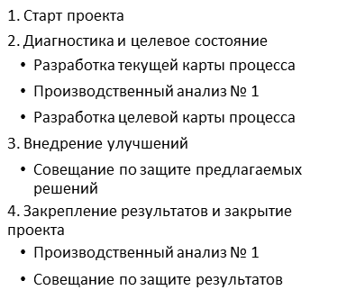
Оптимизация процесса изготовления опор
1. Вовлеченные лица и рамки проекта
Заказчик: департамент контактной сети(ДКС)
АО «Форатек ЭТС»
Периметр: Склад №4, Цех металлоконструкций, ДКС
Границы процесса: склад№4-склад готовой продукции
Владелец процесса:Грехов К.А.-генеральный директор
Руководитель проекта: Грехов Д.В.-начальник цеха
Команда проекта: Сергеев В.А.-главный технолог, Сергеев Н.В.-инженер-технолог, Рычкова И.А.-технолог, Романов А.Ф.-мастер цеха, Хамидуллин М.Ф.-механик, Максимов И.В.-начальник юридического отдела
2. Обоснование выбора
Ключевой риск: Невыполнение заказа в срок
Упущенная финансовая выгода.
Рост НЗП.
3. Цели проекта и плановый эффект
4. Ключевые события проекта
№ | Показатель, ед. изм. | База | Цель | Идеал
1 | Сокращение ВПП часов | 95,75 | 72 | 48
2 | Выработка, шт./смена | 10,58 | 13 | 14
3 | Сокращение НЗП, шт. | 33 | 26 | 14
21.10.2019
25.11.2019 | – | 10.02.2020
25.11.2019 | – | 29.11.2019
02.12.2019 |  | 09.01.2020
10.01.2020 | – | 10.02.2020
11.02.2020 | – | 20.03.2020
18.02.2020
21.03.2020 | – | 02.04.2020
10.04.2020
5
2
5
Notes:
ОК

Slide 6
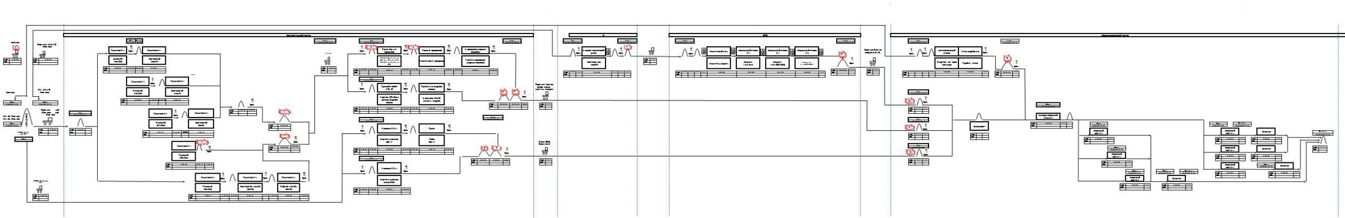
Карта потока создания ценности на начало проекта
Проблемы потока в начале проекта
1. Простои операторов станков из-за отсутствия комплектующих;
2. Ожидания кран-балок для перемещений внутри цехов и транспортировки межцеховой логистики;
3. Нерациональные партии для перемещения;
4. Ожидание материала для изготовления комплектующих;
5. Отсутствие сменно-суточного задания, приводящее к неритмичности операций.
ВПП, мин | 5745
Выработка шт./смену | 10,58
НЗП, шт. | 33
Notes:
6

Slide 7
ТОП решений
№ | Проблема | Решение | Эффект |  |  | Доп. эффект
 |  |  | ВПП | НЗП | выработка
1 | Простои рабочих на участке сборки из-за отсутствия комплектующих | Ввели ССЗ на участки. Организовали систему «Супермаркета» с применением инструмента «Канбан» на участке сборки. | - 986 мин | - 7 шт. (- 487 тыс.руб.) | + 4%
2 | Длительное ВПП из-за отдалённого расположения стендов сборки и сварки | Разделили потоки изготовления. Организовали две производственные ячейки для каждого вида продукции (ригеля, опоры). Произвели перестановку рабочих мест. Объединили операции сборки\сварки на одном стенде для изготовления опор, закрепили кран-балки по зонам ответственности. | - 475 мин | - | + 3% | Высвободили 11% площади в цехе (130 кв.метров)
3 | Потери времени из-за отсутствия кран-балки в зоне сборки сварки |  |  |  | + 4,5%
 |  |  |  |  | + 3
4 | Пролеживание заготовок из-за отсутствия свободных стендов для сварки (пересечение с потоком изготовления ригилей)
5 | Длительное ВПП из-за выполнения операций сборки, сварки и зачистки на разных стендах |  |  |  | + 18%
Итого: |  |  | -1461 | - 7шт | + 32,5%

Slide 8
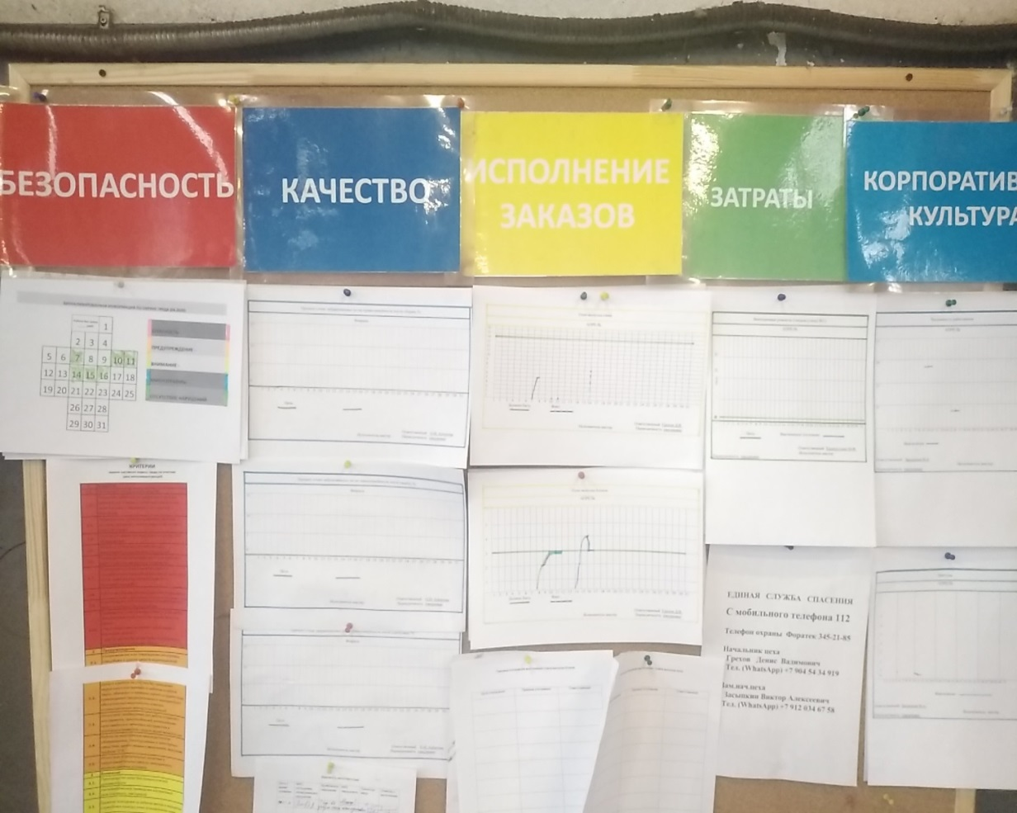
Информационный стенд цеха
Описание информационного стенда:
Безопасность
Качество
Исполнение заказов
Затраты
Корпоративная культура и персонал
Notes:
Ок

Slide 9
План по охвату потоков АО «Форатек ЭТС»
№ | Периметр проекта | Название проекта | Дата старта | Обоснование выбора | Руководитель проекта
1 | ОМТС, ДКС, ЦМК, ОГТ, Склад, ПТО | Оптимизация бизнес-процесса, осуществляемого в рамках СТО 7.4-1-2018 «Процессы жизненного цикла продукции. Закупки» | 01.03.2020г. | На объектах СМР нет нужных материалов, нарушается срок выполнения работ. | Зам. Директора по снабжению и сбыту Белкин В.В.
2 | ЦМК, ОМТС, ОГТ, Склад, Производственная база | Оптимизация процесса выбраковки металлопроката | 01.09.2020г. (уточняется карточкой проекта) | Потери из-за некачественного металлопроката, выбраковка производится непосредственно в момент запуска продукции в производство | Определяется карточкой проекта
3 | ЦМК, ОГТ, Склад, Производственная база | Оптимизация процессов заготовительного участка ЦМК при выпуске продукции | 01.04.2021г. (уточняется карточкой проекта) | Временные потери при выполнении работ на участке заготовки ЦМК | Определяется карточкой проекта
4 | ЦМК, ОМТС, ОГТ, Склад, ДКС, Производственная база | Уменьшение времени протекания процесса изготовления ригеля жесткой поперечины | 01.10.2021г. (уточняется карточкой проекта) | Для выполнения СМР необходимы сжатые сроки изготовления ригелей | Определяется карточкой проекта
5 | ЦМК, ОМТС, ОГТ, Склад, ДКС, Производственная база | Уменьшение времени протекания процесса изготовления поддерживающих конструкций на опорах контактной сети | 01.04.2022г. (уточняется карточкой проекта) | Для своевременного выполнения СМР необходимы сжатые сроки изготовления поддерживающих конструкций | Определяется карточкой проекта
6 | ЦМК, ОМТС, ОГТ, Склад, ДКС, ПТО | Оптимизация процессов выполнения СМР | 01.10.2022г. (уточняется карточкой проекта) | Не выдерживаются сроки выполнения работ. | Определяется карточкой проекта
Notes:
ОК

Slide 10
План по охвату потоков в цехе металлоконструкций АО «Форатек ЭТС»
№ | Периметр проекта | Название проекта | Дата старта | Обоснование выбора | Руководитель проекта
1 | ЦМК, ОГТ, Склад, Производственная база | Оптимизация процессов заготовительного участка ЦМК при выпуске продукции | 01.08.2020г. (уточняется карточкой проекта) | Временные потери при выполнении работ на участке заготовки ЦМК | Определяется карточкой проекта
2 | ЦМК, ОМТС, ОГТ, Склад, ДКС, Производственная база | Уменьшение времени протекания процесса изготовления ригеля жесткой поперечины | 01.06.2020г. (уточняется карточкой проекта) | Для выполнения СМР необходимы сжатые сроки изготовления ригелей | Определяется карточкой проекта
3 | ЦМК, ОМТС, ОГТ, Склад, ДКС, Производственная база | Уменьшение времени протекания процесса изготовления поддерживающих конструкций на опорах контактной сети | 01.12.2020г. (уточняется карточкой проекта) | Для своевременного выполнения СМР необходимы сжатые сроки изготовления поддерживающих конструкций | Определяется карточкой проекта
Notes:
ОК

Slide 11
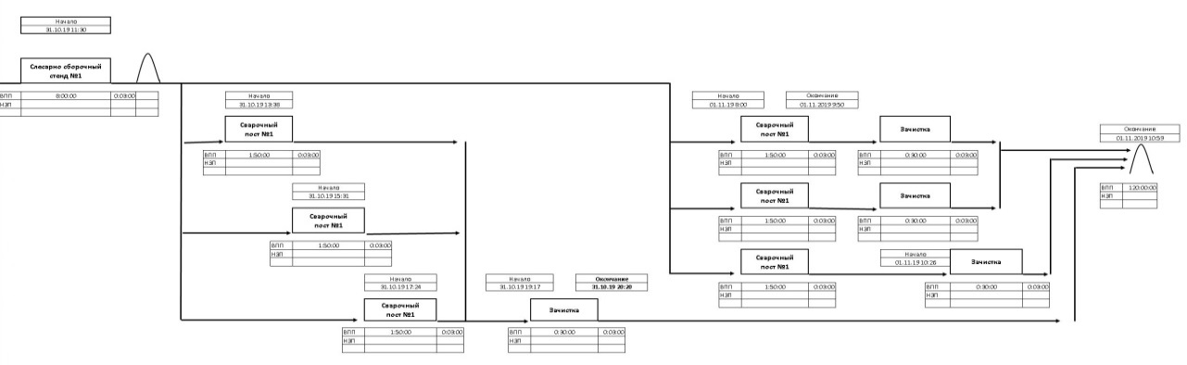
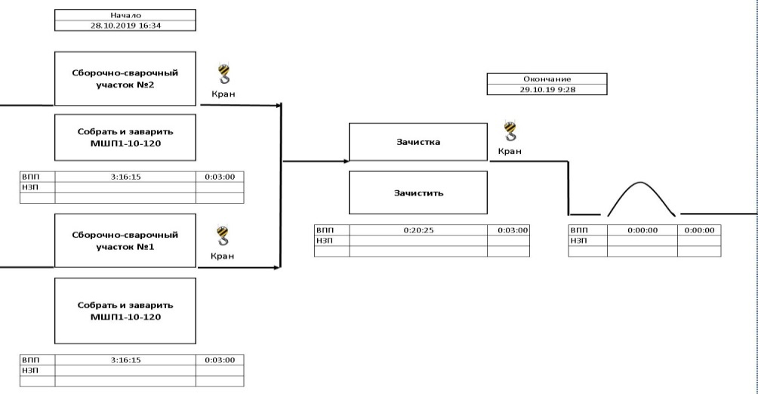
Эталонный участок (Сборочно-сварочный):
Карта потока на начало проекта
Критерии выбора участка образца:
Основной и финальный участок перед отгрузкой цеха, большое количество запасов.
Нестабильная работа участка, как следствие накопление межоперационных запасов на участке сборки и несвоевременная отгрузка заказов потребителю.
Карта потока на момент завершения проекта
Показатели работы участка | До | После
Количество операторов, чел. | 10 | 8
ВПП, мин | 1484 | 968
НЗП, шт | 20 | 16
Выработка, шт/чел в смену | 1,06 | 1,75
Notes:
11

Slide 12
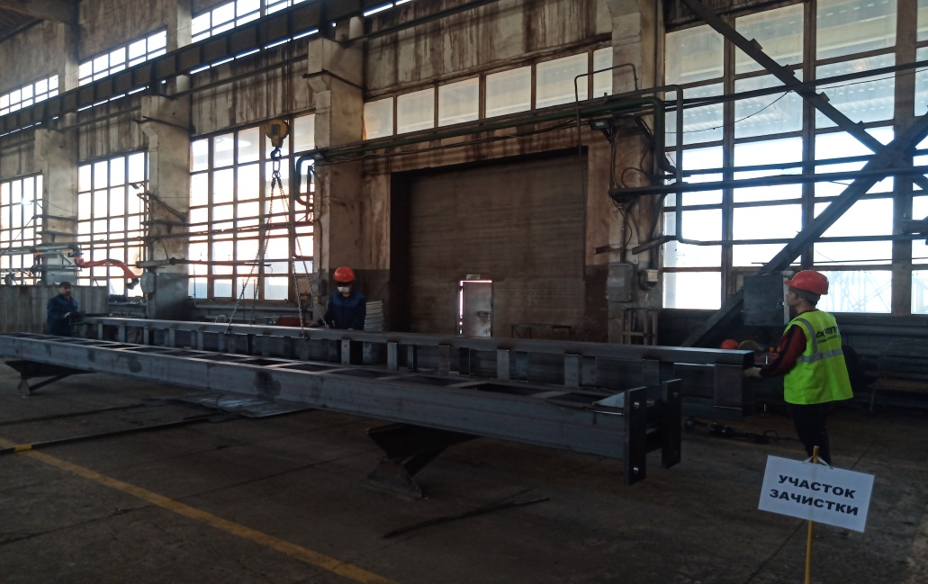
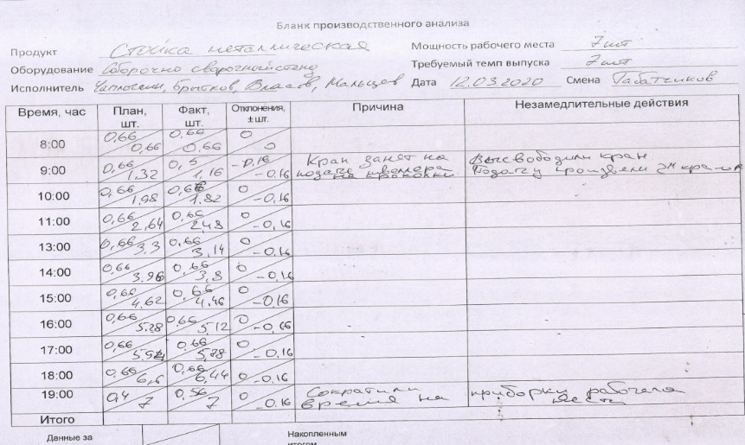
Эталонный участок : Организация производства
Производственный анализ
Организация 5С на всех рабочих местах
На участке внедрен почасовой производственный анализ. Выявлены системные проблемы:
Отсутствие комплектующих по причине неплановых остановок на участке заготовки.
Отсутствие кран-балки в момент погрузки машины.
Приход кривого швеллера
На каждом рабочем месте размещены стандарты выполнения операции
Выполнение аудита по стандарту системы 5С
Обучение сотрудников по стандарту рабочего места

Slide 13
Эталонный участок : «Стандартизированная работа»
Время создания ценностей мин
Количество операторов
Суммарные показатели по участку
Улучшения:
Показатели | До | После | Откл.
Время создания ценности, мин | 634 | 226 | - 408
Количество операторов | 10 | 8 | - 2
Производство, шт./чел в см. | 10,58 | 14 | 3,42
  Совмещены операции сборки, сварки опоры
  Изготовлена оснастка для увеличения скорости сборки опоры в кондукторе
  Сделан «супермаркет» для заготовки на опоры
  Применен «тарный канбан» между участками цехов
Notes:
Ок

Slide 14
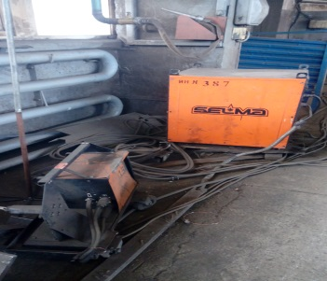
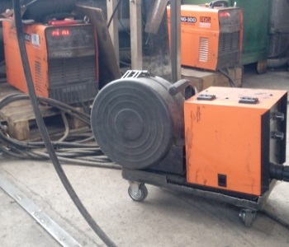
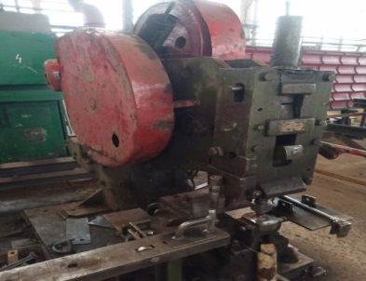
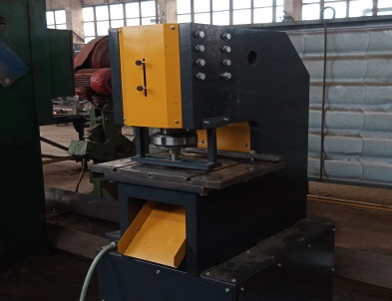
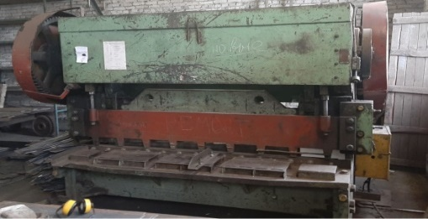
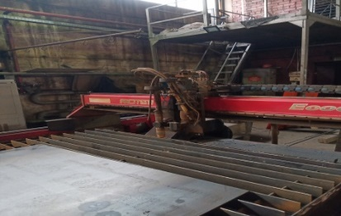
Сварочный участок: ОЕЕ
Утвержден перечень критического оборудования:
Ножницы гильотинные Н-478М, Пресс-ножницы НГ5222, Сварочное оборудование
2. Произведены работы по плану устранения критического оборудования:
Произведено обновление парка сварочного оборудования Произведена закупка пресса для замены пресс-ножниц.
Установлена машина плазменной резки призванная снизить загрузку гильотинных ножниц
3. Поддерживается минимальный запас комплектующих для внеплановых ремонтных работ.
Получено снижение неплановых остановок с 89 до 63 час. в месяц,
увеличен ОЕЕ оборудования с 70% до 80%

Slide 15
ЭФФЕКТИВНОЕ РЕШЕНИЕ, позволившее добиться поставленных целей

Slide 16
Выполнение процессов сварки и сборки на одном рабочем месте с одновременной интенсификацией (сварка на одном рабочем месте вчетвером)
Основная задача цеха: увеличение выработки металлических стоек в смену
Основной увеличение выработки металлических стоек в смену с 10,58шт. до 14шт., на 32,5%
Дополнительный эффект
Высвобождение 11% площади сварочного цеха, что составило 130 кв.метров

Slide 17
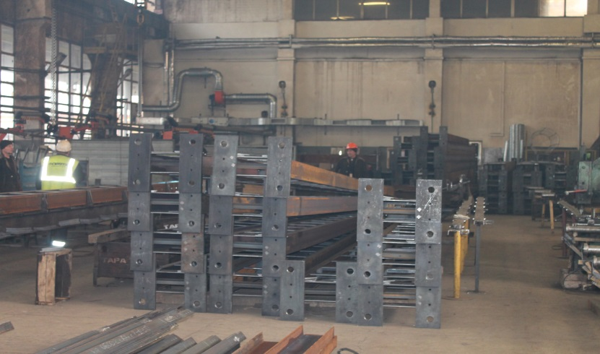
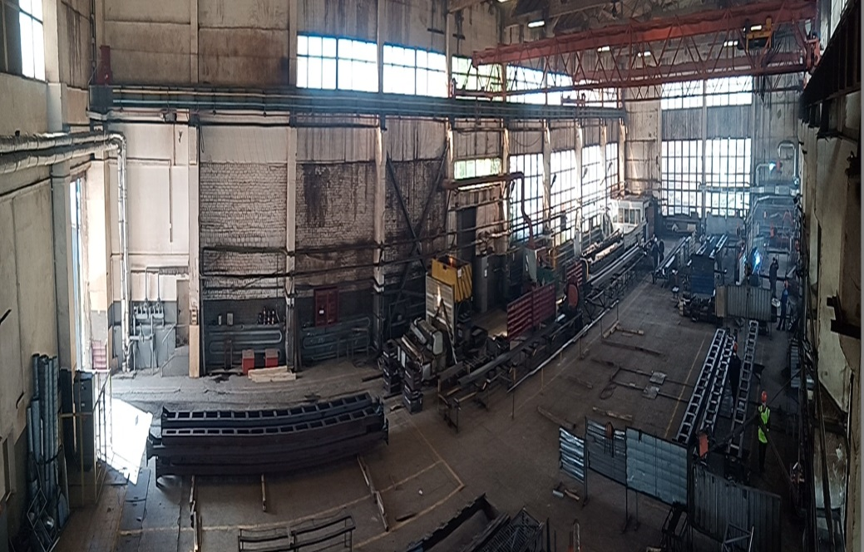
Было стало
ШАБЛОН ЭФФЕКТИВНОГО РЕШЕНИЯ
Было
Стало

Slide 18
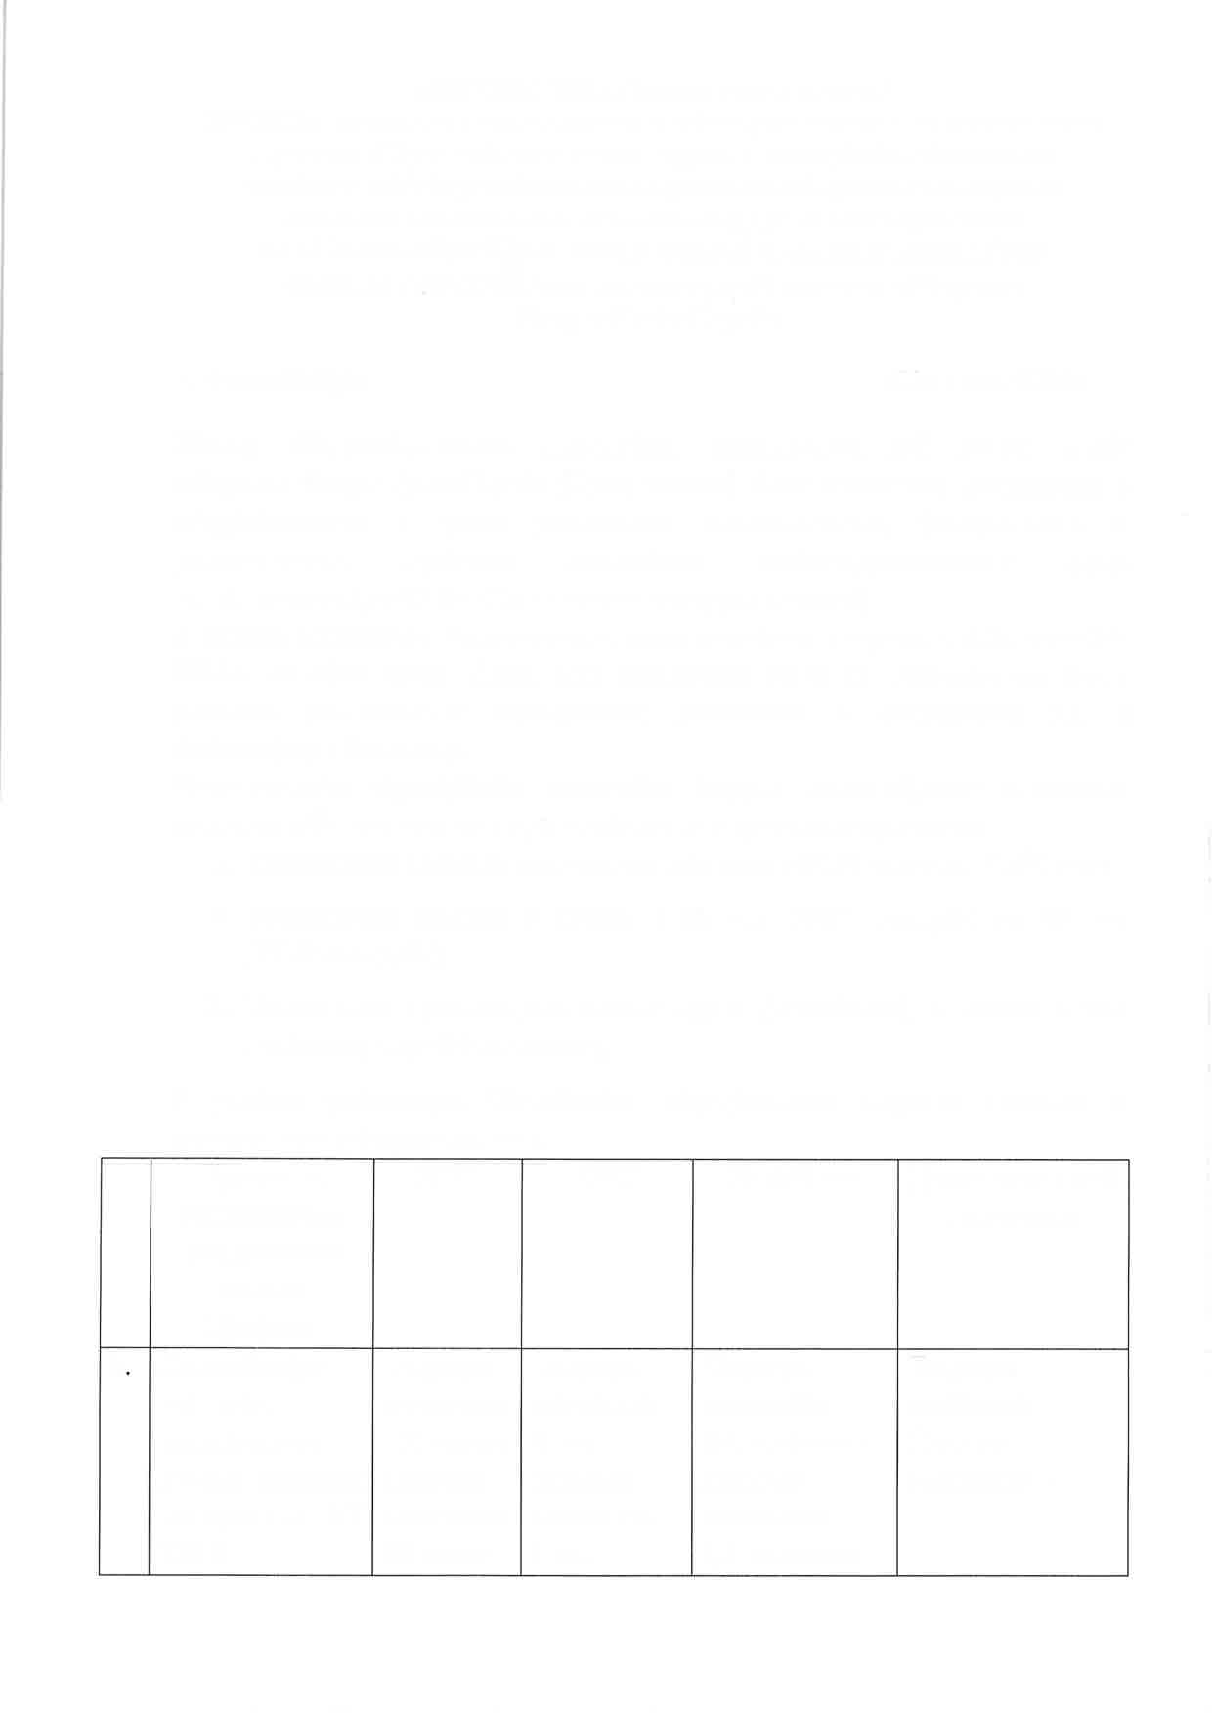
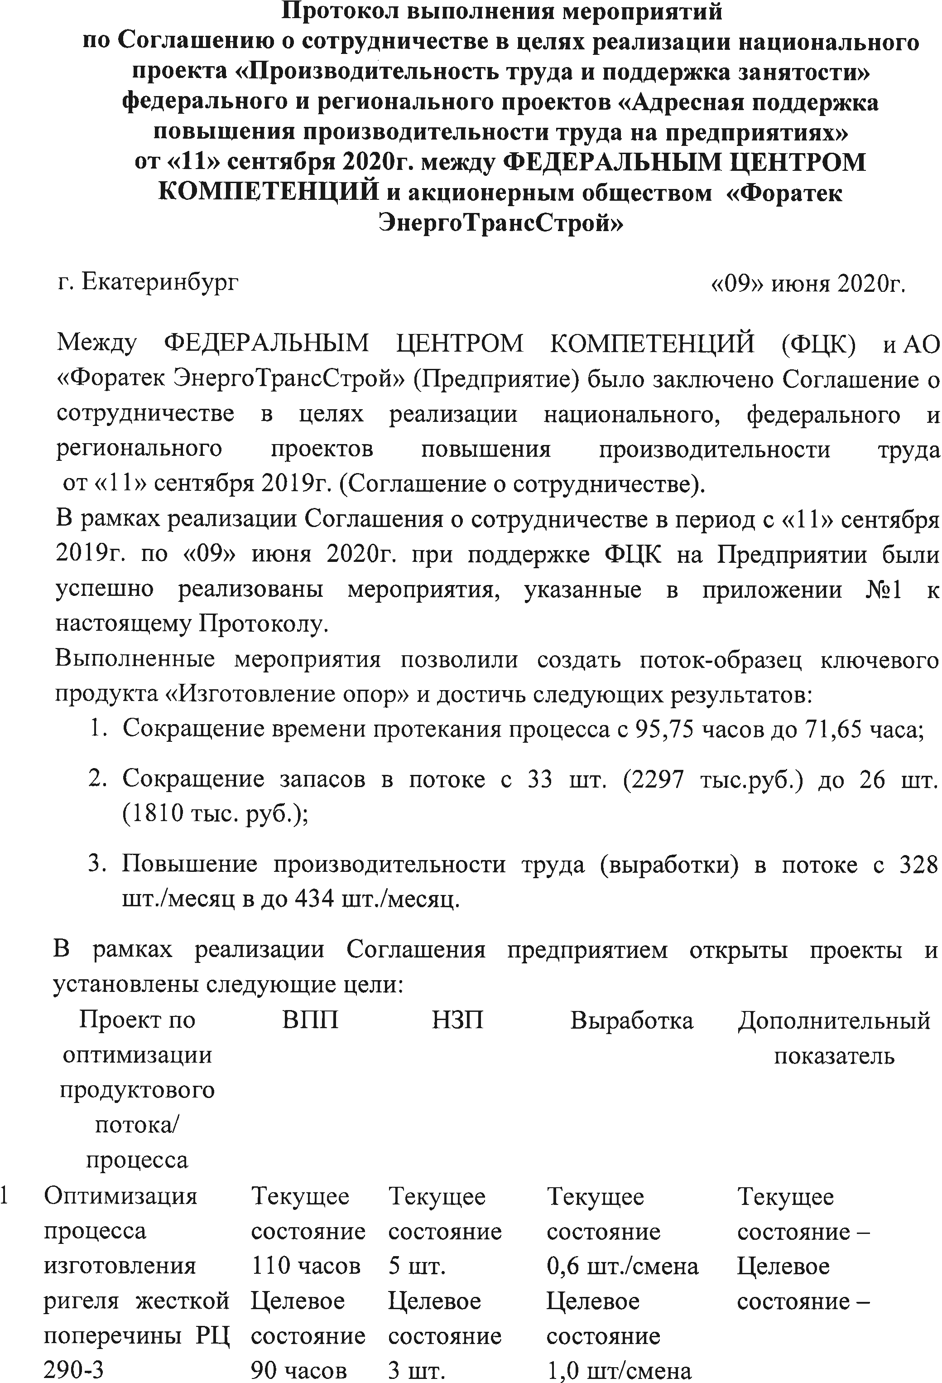

Slide 19
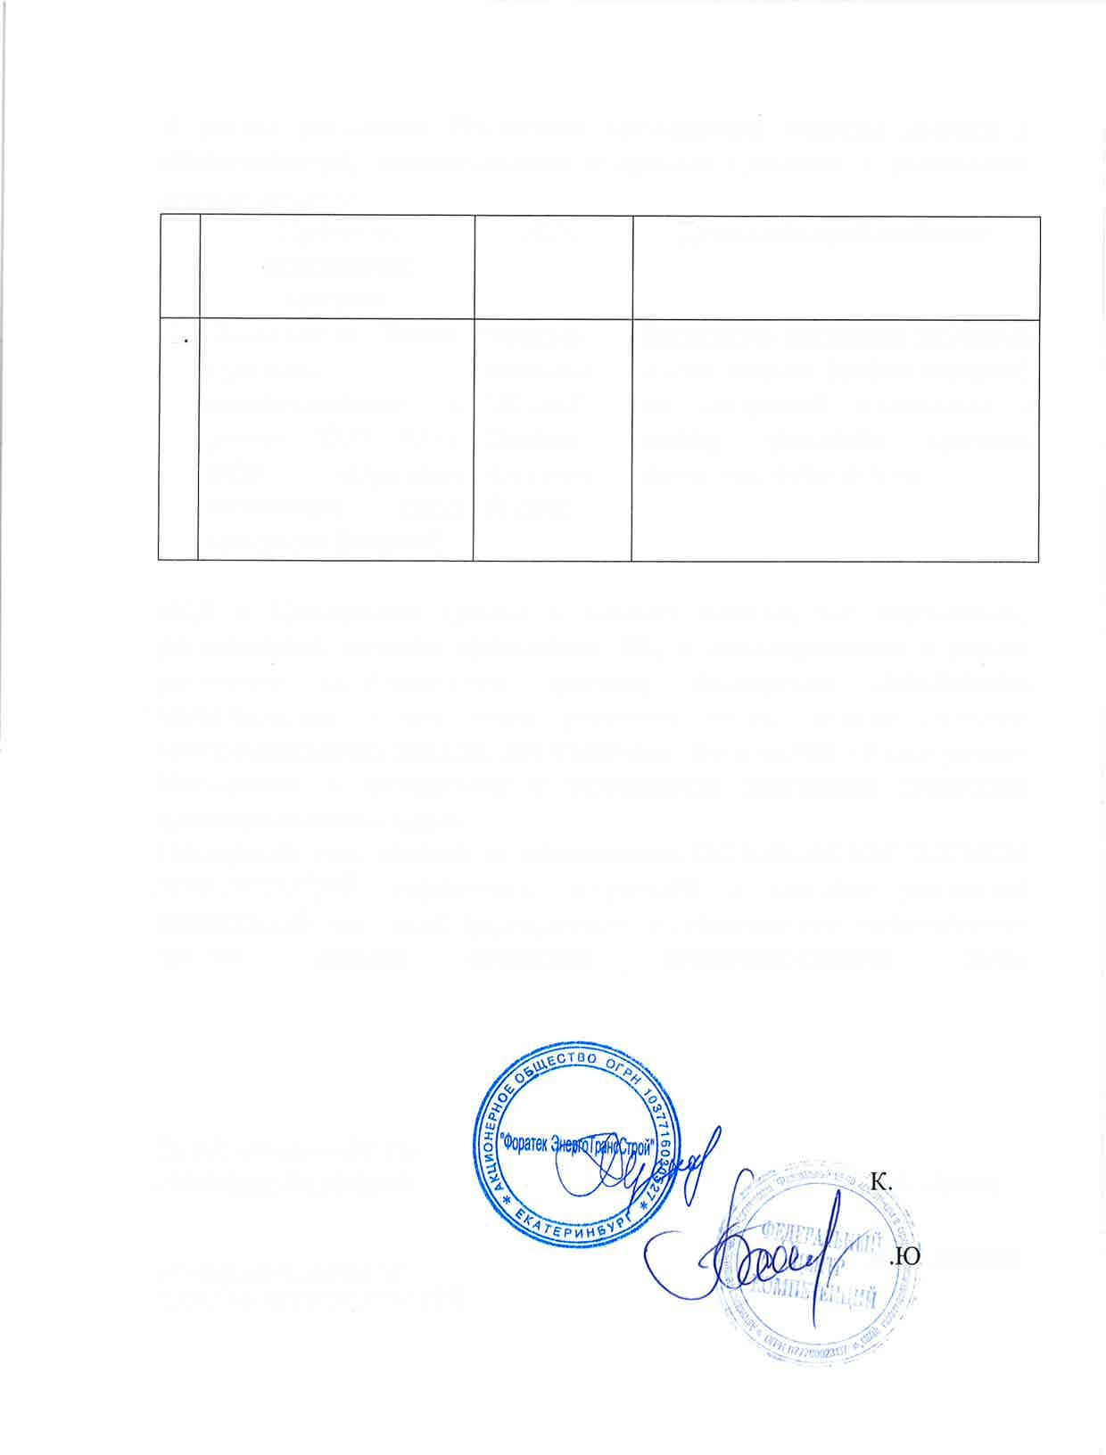
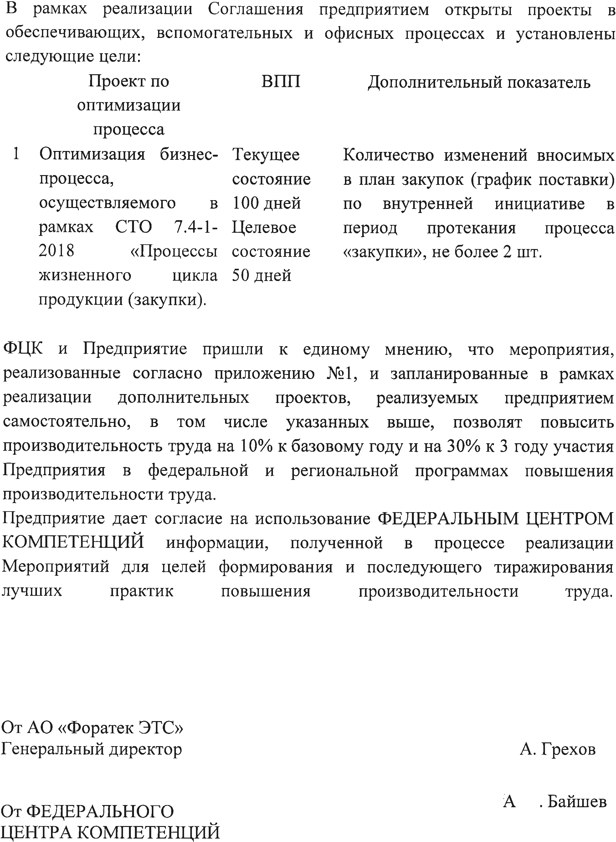

Slide 20
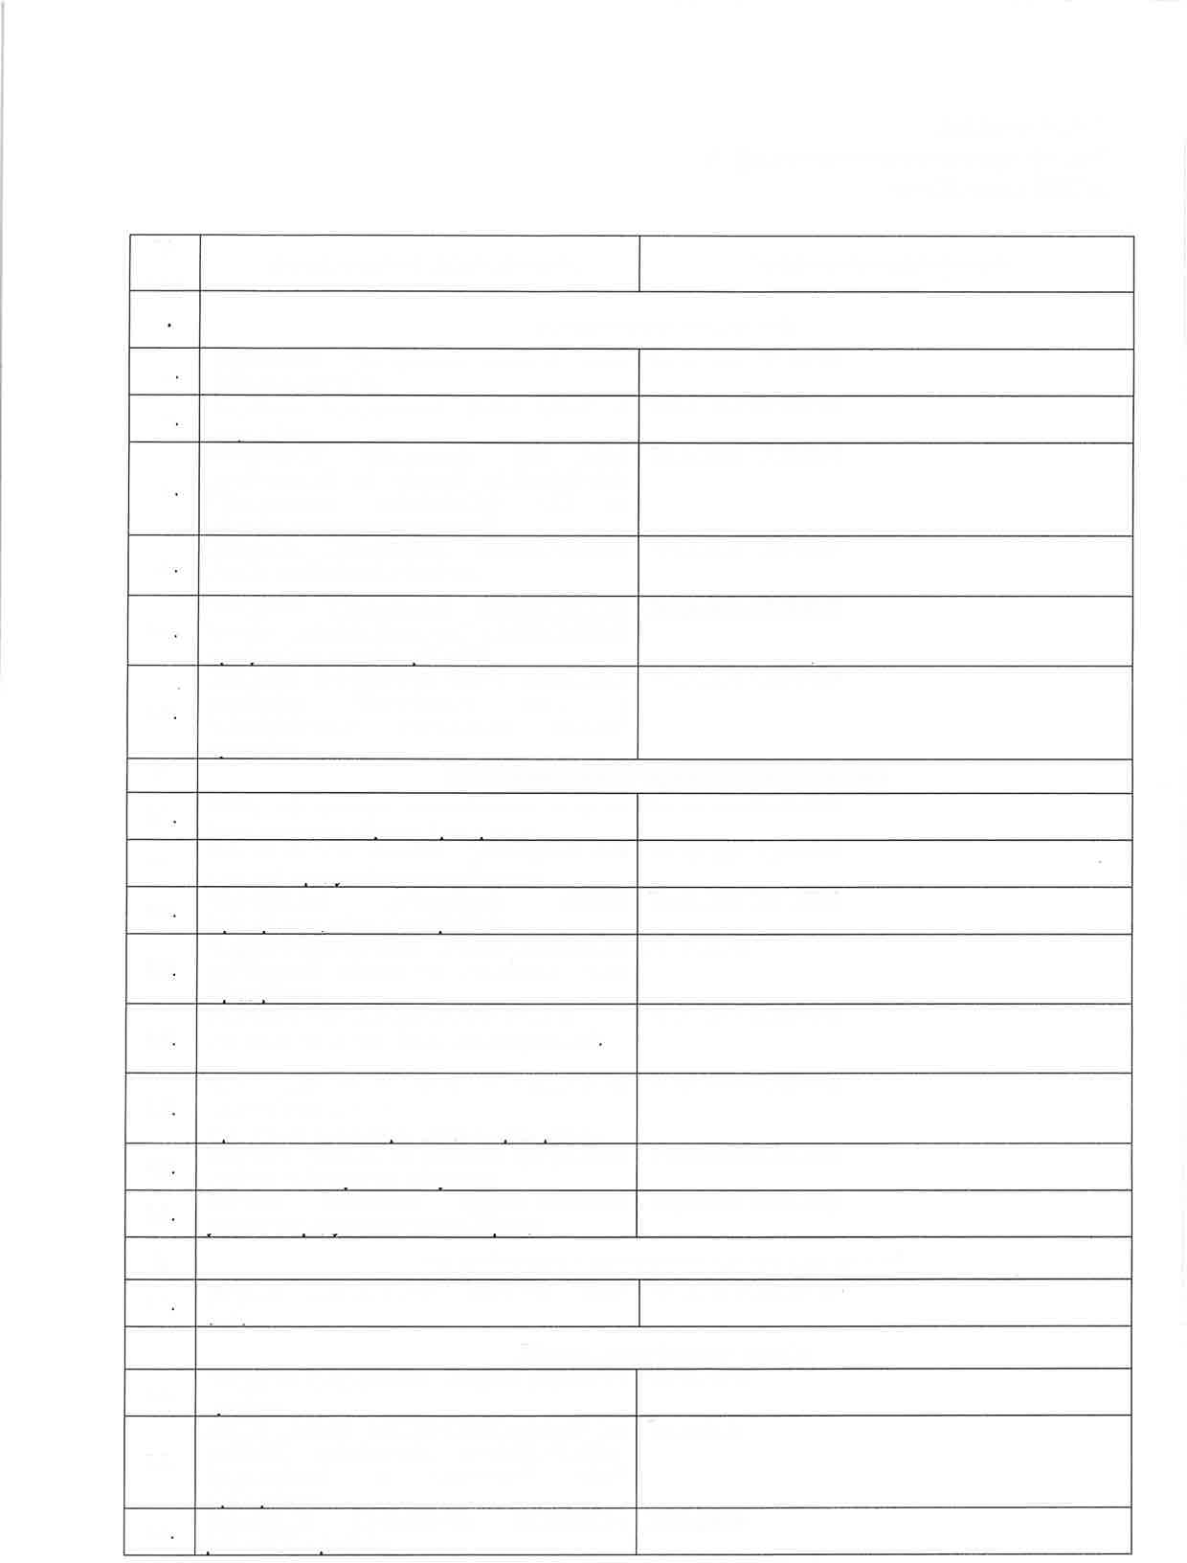
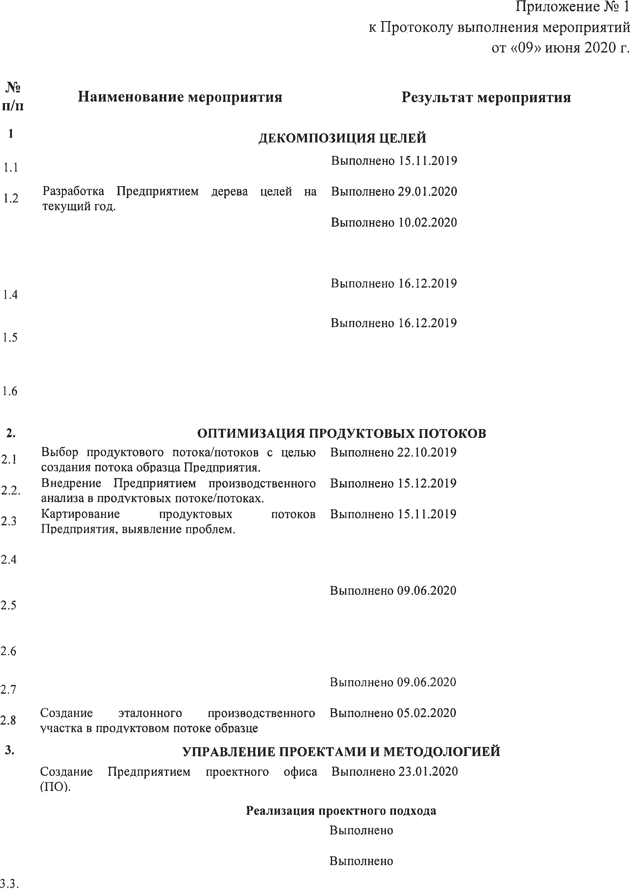
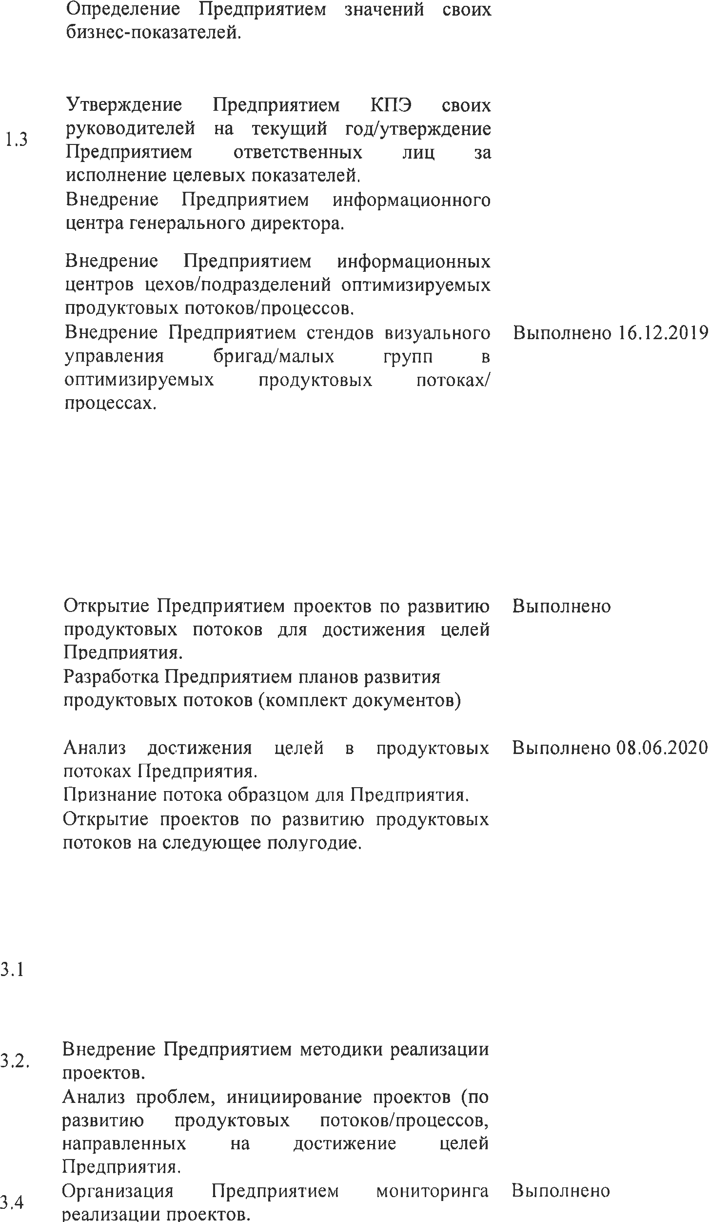

Slide 21
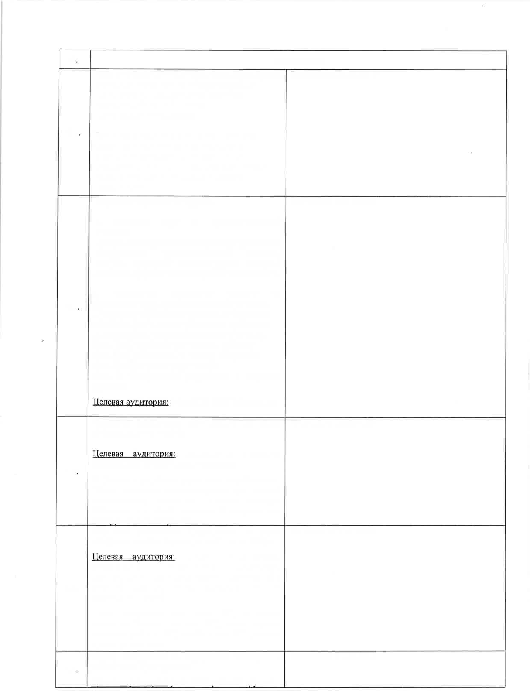
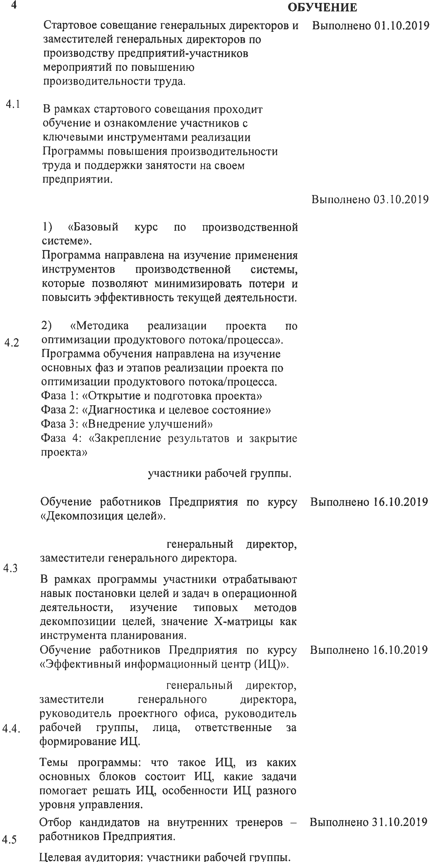

Slide 22
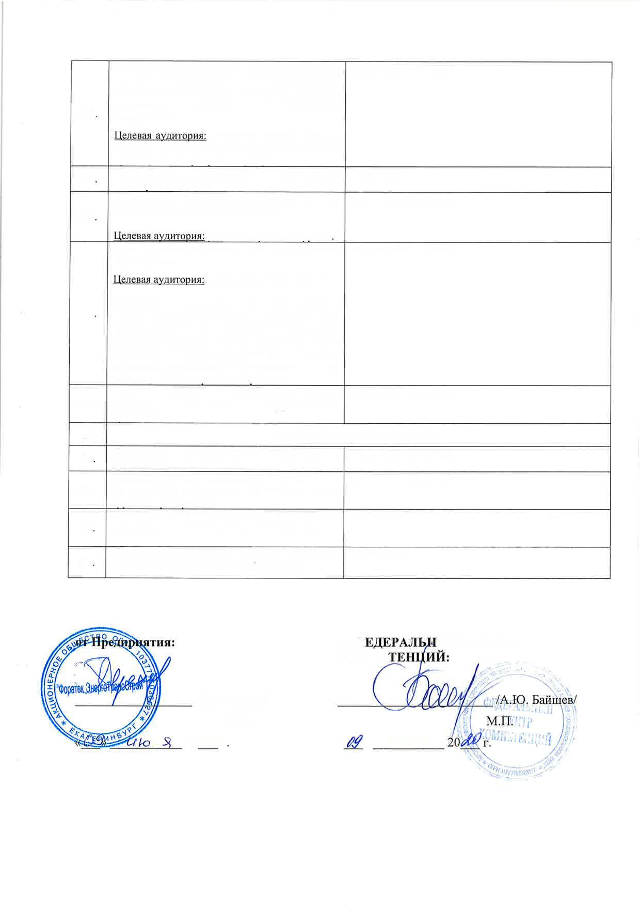
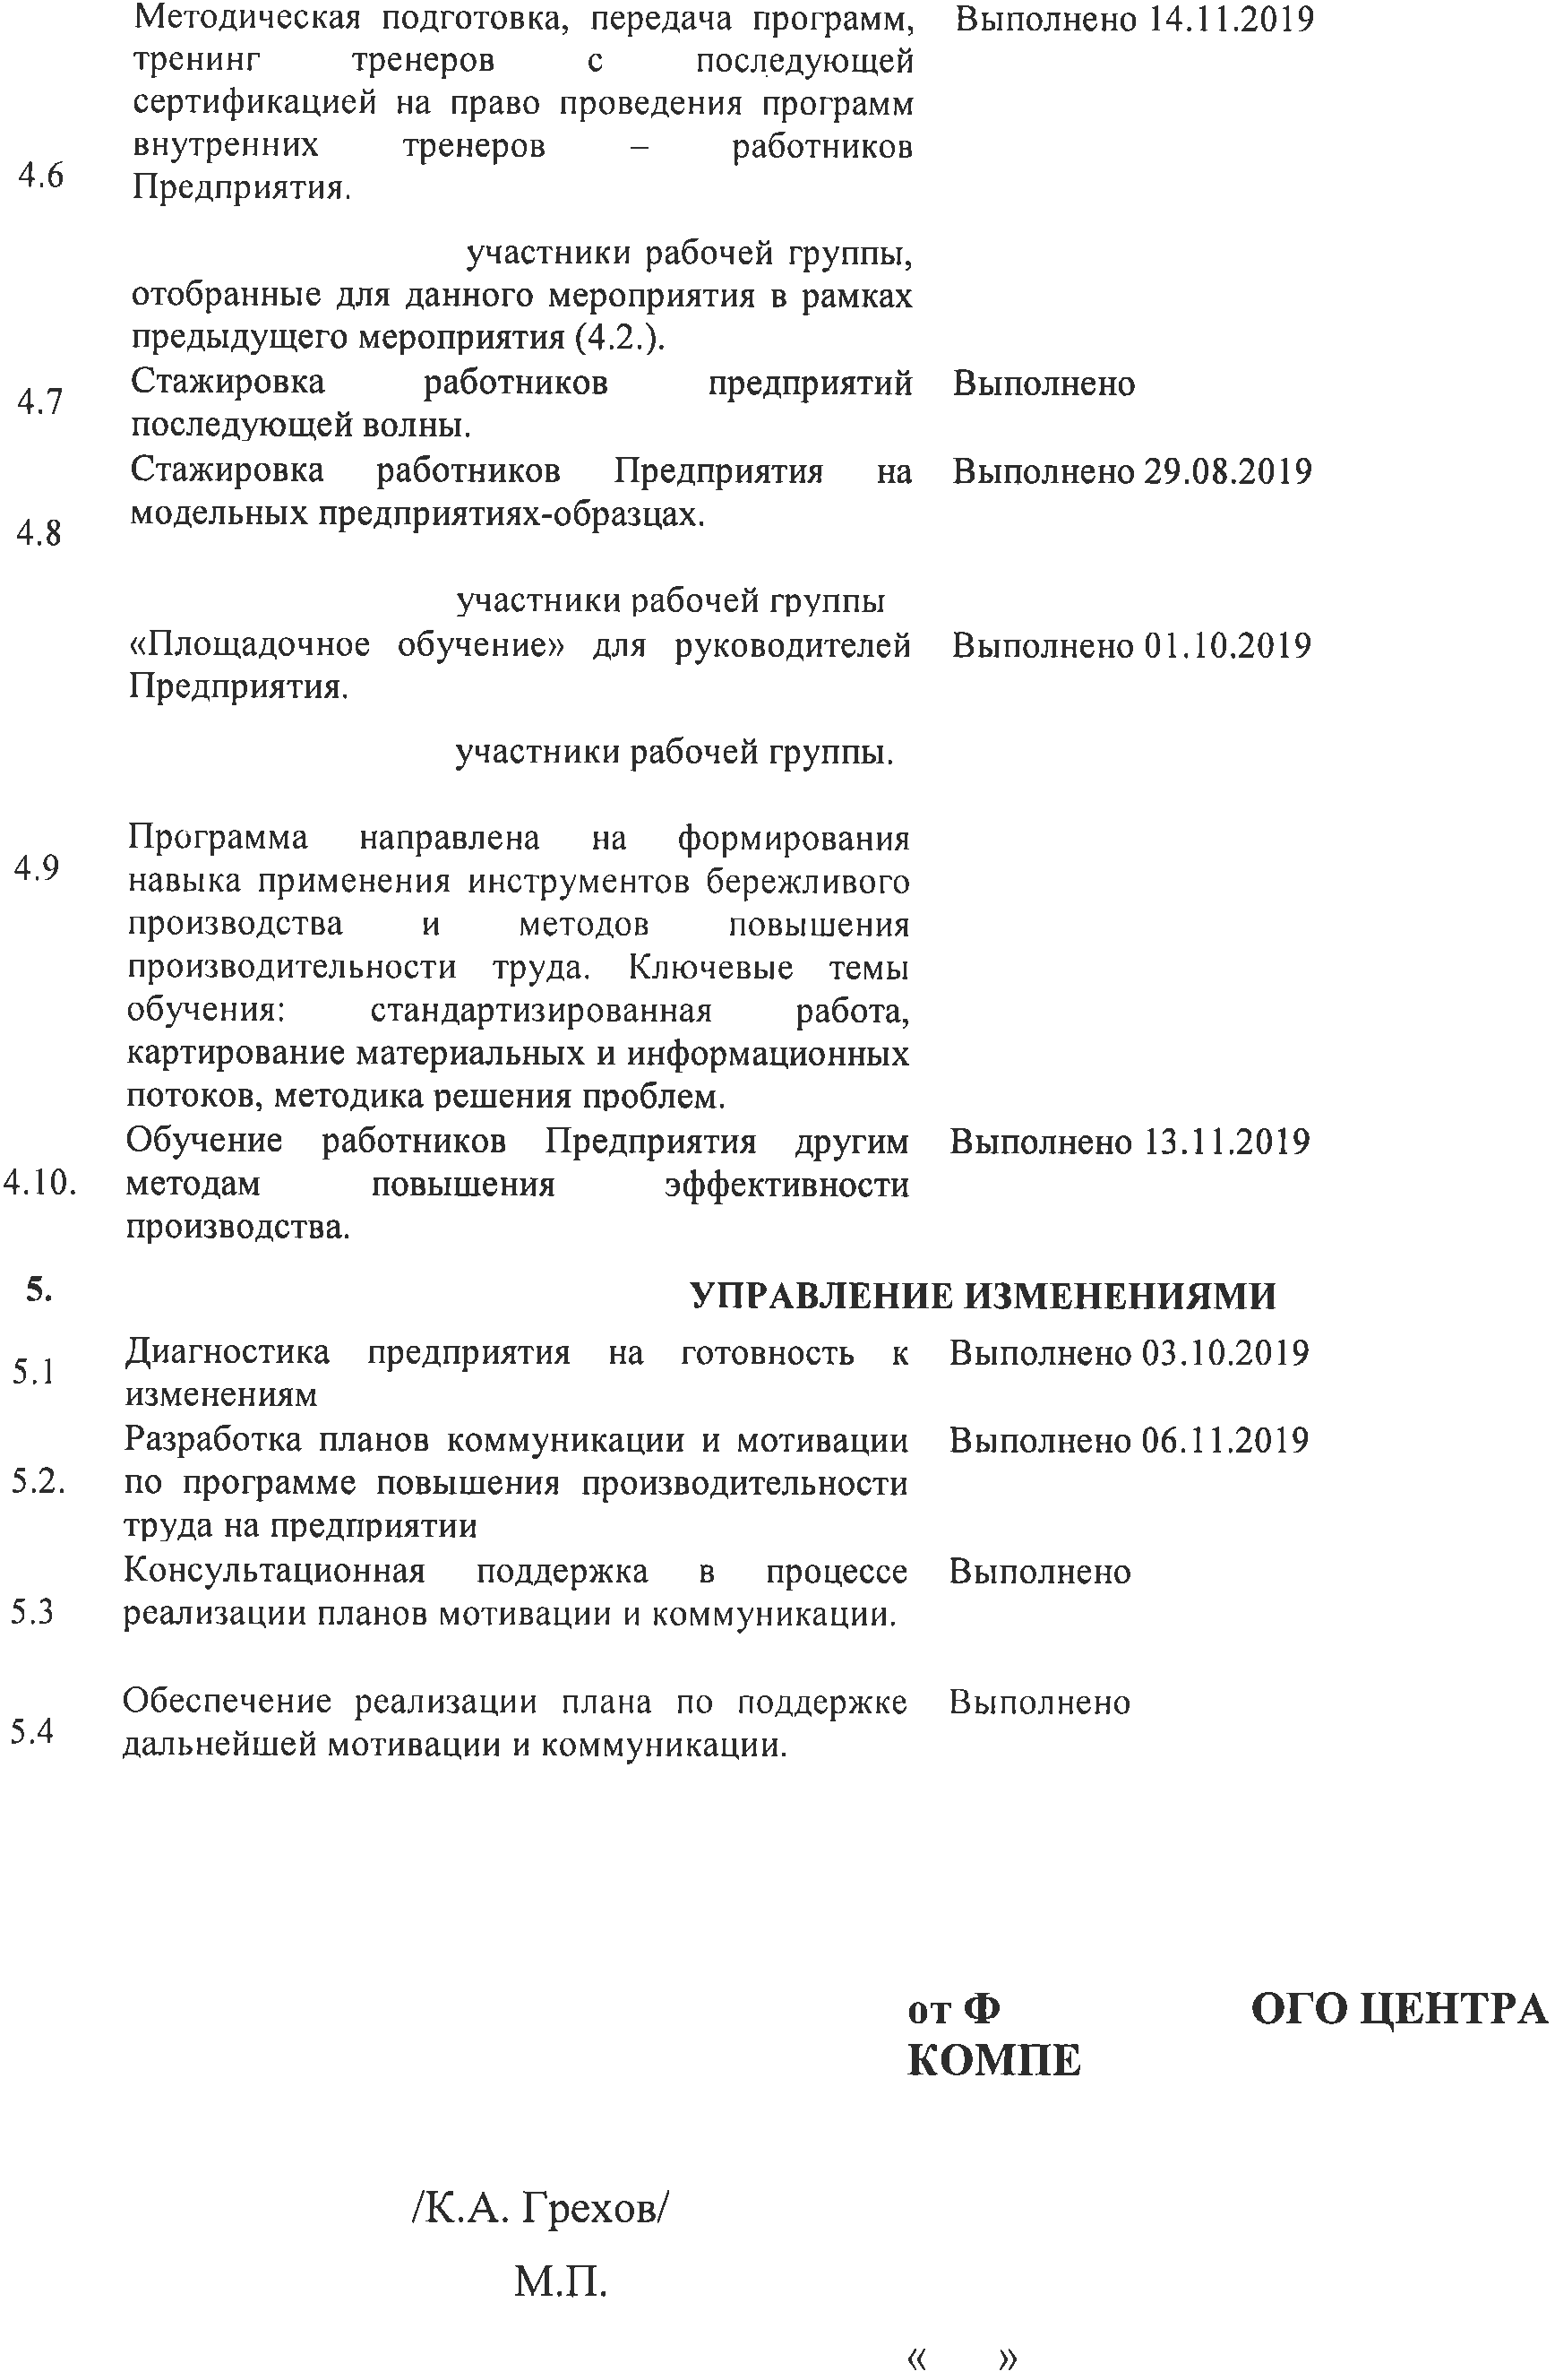




Slide 23
Контакты руководителя проекта
Грехов Денис +7 90454 349 19

